Slide 1
Organización del Computador I
Introducción e Historia

Slide 2
Introducción
¿Qué es una computadora?
Stallings:
“Máquina digital electrónica programable para el tratamiento automático de la información, capaz de recibirla, operar sobre ella mediante procesos determinados y suministrar los resultados de tales operaciones.”
Notes:
En vista de que lo que vamos a estudiar es la respuesta a la pregunta "¿qué es una computadora?", es bueno empezar por dar una definición de "computadora", la que tenemos adelante nuestro:
"Máquina digital electrónica programable para el tratamiento automático de la información, capaz de recibirla, operar sobre ella mediante procesos determinados y suministrar los resultados de tales operaciones."
para mi es una porquería, en el sentido de que responde en forma ad-hoc para justificar lo que estamos por hacer, que es estudiar una "computadora" de esas que se apoyan sobre un escritorio, se prenden, bootean, se cuelgan (si usan Windows) y demás. Yo soy partidario de las definiciones más abstractas y abarcativas y en este caso prefiero una definición del tipo:
"Objeto capaz de realizar un cómputo por ejecución de un algoritmo."
Ahora bien, dado que lo que deseamos hacer es estudiar una de esas licuadoras con esteroides que usamos para jugar al C&C, la definición que nos acaba de aportar Pepe no debiera herirnos el orgullo.

Slide 3
Introducción
Por qué estudiar organización y arquitectura de computadoras?
Diseñar mejores programas de base:
compiladores, sistemas operativos, y drivers
Optimizar programas
Construir computadoras
Evaluar su desempeño
Entender los “compromisos” entre poder de computo, espacio y costos
Notes:
Otra de las respuestas que debe ser respondida es "¿por qué alguien querría estudiar organización y arquitectura de computadoras?". La respuesta más fácil es "hay gente para todo", pero la verdad es que las computadoras son, hoy, una parte fundamental de la sociedad en la que vivimos, y como tal su buen o mal desempeño tiene gran impacto en la vida de todos. Algunas de las razones en las que nosotros (profesionales de la informática) podemos encontrar motivación son: ...

Slide 4
Arquitectura vs Organización
Arquitectura: atributos visibles al programador
Set de registros internos, Set de instrucciones, bits utilizados para representar los datos, mecanismos de direccionamiento de memoria, acceso a dispositivos de entrada y salida, etc.
Organización: cómo se implementan
Señales de control, tecnología de la memoria
Ejemplos:
Las instrucciones las ejecuta directo el hardware o son interpretadas por microprogramas?
La multiplicación es realizada directamente por un componente o se realizan muchas sumas?
Notes:
En la transparencia anterior hablé de "arquitectura y organización de computadoras". Llamamos arquitectura a los atributos visibles al programador (de bajo nivel, ese que le habla a las piezas de la computadora "en su idioma" y no en C++); la organización será la forma en la que se combinan circuitos para que ese "idioma" haga que la computadora lleve a cabo las tareas que se espera que desarrolle.

Slide 5
Arquitectura vs. Organización
Toda la familia x86 de Intel comparte la misma arquitectura básica
Esto asegura la compatibilidad de código
Al menos la de programas antiguos. De hecho podemos ejecutar el DOS, diseñado para el primer procesador de la familia (el 8086), en un computador basado en, por ejemplo, Pentium 4 .
La organización cambia entre diferentes versiones de una misma familia
Notes:
Por ejemplo, toda la familia Intel, desde el 8086, hasta el Pentuim 4, comparten la misma arquitectura básica. Esto quiere decir que hay cambios puesto que la cantidad de registros no es la misma, estos no son del mismo tamaño, etc. pero que es posible ejecutar un programa desarrollado para 8086 en un Pentium 4 sin mayores inconvenientes.
Por otro lado, en lo que respecta a la organización, no tengo que decirles que un Pentium 4 (dos cores a 2.6GHz) implementa algunas mejoras respecto del modesto 8086 (un core a 8MHz).

Slide 6
Componentes
No hay una clara distinción entre asuntos relacionados con la organización y los relevantes con la arquitectura
Principio de equivalencia Hardware-Software:
“Cualquier cosa que puede ser hecha por software puede ser hecha en hardware y cualquier cosa que puede ser hecha con hardware puede ser hecha con software”
Notes:
El problema es lo borroso de la linea que divide arquitectura de organiación; en este punto, la discusión se torna bastante pastosa porque siempre que creamos que estamos parados frente a una división tajante, es posible encontrar aspectos que están más vinculados al concepto de software que al de hardware y viceversa. Este problema radica en el hecho de que existe un principio que dice que:
"Cualquier cosa que puede ser hecha por software puede ser hecha en hardware y cualquier cosa que puede ser hecha con hardware puede ser hecha con software"
Esto va a quedar realmente claro cuando profundicemos sobre los conceptos de software y hardware que veremos en el curso pero, por lo menos, no debiera resultarles tirado de los pelos.

Slide 7
Estructura vs. Función
La Estructura es la forma en que los componentes se relacionan entre sí.
La función es la operación que realizan los componentes individuales como parte de una estructura
Notes:
Vinculado al concepto de organización están los conceptos de estructura y función. Llamaremos estructura a la forma en la que los componentes se relacionen entre sí para desarrollar una tarea, y función a las operaciones particulares que esos componentes desarrollan en el marco de una estructura particular.

Slide 8
Funciones
Las funciones básicas de una computadora son:
Procesamiento de Datos
Almacenamiento de datos
Transferencia de Datos
Control
Notes:
Algunas funciones básicas que una computadora (más bien sus componentes) realiza son: ...

Slide 9
Visión Funcional
Transferencia
de datos
Control
Almacenamiento
de datos
Procesamiento
de datos
Notes:
Luego, si disponemos estas funciones en un diagrama, podríamos ver cómo las tareas que cotidianamente desarrollamos frente a la compu recurren a estas funciones básicas para ser llevadas a cabo.

Slide 10
Operaciones (Transferencia de Datos)
Transferencia
de datos
Ej: Teclado a Monitor
Control
Almacenamiento
de datos
Procesamiento
de datos

Slide 11
Operaciones (Almacenamiento)
Transferencia
de datos
Ej: Grabar un documento
Control
Almacenamiento
de datos
Procesamiento
de datos

Slide 12
Operaciones (procecamiento desde/hasta almacenamiento)
Transferencia
de datos
Ej: Modificar el saldo de una cuenta
Control
Almacenamiento
de datos
Procesamiento
de datos

Slide 13
Operaciones (procesamiento desde almacenamiento a E/S)
Transferencia
de datos
Ej: Imprimir un resumen de cuenta
Control
Almacenamiento
de datos
Procesamiento
de datos

Slide 14
Estructura (computadora)
periféricos
Computador
Unidad
Central de
Proceso
(CPU)
Memoria
Principal
Computador
Sistema de
Interconexión
(Bus)
Entrada
Salida
(I/O)
Líneas de
comunicación
Notes:
Veamos ahora una computadora desde el punto de vista estructural. Si hacemos Zoom sobre la caja de metal que tenemos sobre el escritorio, lo que podemos ver es que esta está compuesta por una CPU, una memoria principal, un módulo que se ocupa de I/O y algún mecanismo de conexión entre estos componentes.

Slide 15
Estructura (CPU)
CPU
Computer
Unidad
Aritmética y
Lógica
I/O
Registros
System
Bus
CPU
Interconexión
Interna de la CPU
Memory
Unidad
de
Control
Notes:
Si insistimos en ver más, una CPU está compuesta por registros, que no son más que cajoncitos en dónde se pueden guardar datos, una ALU, que se ocupa de hacer las cuentas, sean estas aritméticas o lógicas, una unidad de control que será la encargada de definir el flujo de los datos entre los registros y la ALU definiendo qué operación será realizada y algún medio sobre el cual estas componentes se puedan comunicar.

Slide 16
Estructura (UC)
Unidad de Control
CPU
Lógica
Secuencial
ALU
Internal
Bus
Control
Unit
Unidad de control
de registros y
decodificadores
Registers
Memoria
de control
Notes:
Hay un dicho que me encanta que dice que el burro no consigue novia por lindo, sino por insistente (la versión original es inapropiada para este ámbito); así que si seguimos pretendiendo meternos en las tripas de una compu, podemos mirar más allá y una unidad de control se vería como un módulo implementando la lógica de ejecución secuencial, una unidad de control de registros y una pequeña porción de memoria de control.

Slide 17
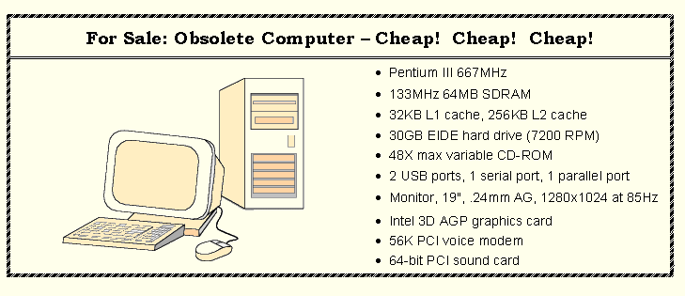
Un ejemplo
Un aviso de segunda mano…
MHz??
L1 Cache??
MB??
PCI??
USB??
Que significa todo esto?
Notes:
Zoom out, zoom out, zoom out... Nos ponen adelante nuestro una compu y su cuadro de especificaciones. A ninguno de ustedes le resulta raro leer este tipo de cosas, pero todos sabemos qué quieren decir en el fondo... bueno, eso es lo que vamos a tratar de aprender en este curso; a descifrar, más allá de la intuición, a qué se refieren este tipo de detalles que aparentemente miden el rendimiento, o las posibilidades, de una computadora.

Slide 18
Algunas abreviaturas
Medidas de capacidad y velocidad:
Kilo- (K) = mil = 10³ y 2¹⁰
Mega- (M) = 1 millón = 10⁶ y 2²⁰
Giga- (G) = 1000 millones = 10⁹ y 2³⁰
Tera- (T) = 1 billón = 10¹² y 2⁴⁰
Peta- (P) = 1000 billones = 10¹⁵ y 2⁵⁰
Que una medida corresponda a potencias de 10 ó 2 depende de la magnitud a medir.
Notes:
Algunas abreviaturas que nos van a ser de utilidad y que por supuesto ya conocen... Normalmente se usan para medir en base diez (lo que entendemos los humanos) o en base dos (lo que entienden las computadoras)

Slide 19
Algunas abreviaturas
Hertz = ciclos por segundo (frecuencia)
1 MHz = 1,000,000 Hz
1GHz = 1,000 MHz
La velocidad del procesador se mide en MHz o GHz.
Byte = unidad de almacenamiento
1 KB = 2¹⁰ = 1024 Bytes
1 MB = 2²⁰ = 1,048,576 Bytes
La memoria principal (RAM) se mide en MB
El almacenamiento en disco se mide en GB para sistemas chicos, en TB para sistemas mas grandes.
Word (palabra) = unidad de transferencia: cantidad de bits que pueden moverse simultáneamente dentro de la CPU
8 bits, 16 bits, 32 bits, 64 bits
Notes:
Aplicaciones de estas abreviaturas son a la medida de tiempo más usada en computación, que son los Hertz. Los Hertz en realidad son una medida de frecuencia y por lo tanto nos dirán la cantidad de veces que algo se repite, por ejemplo un pulso de reloj. Ya vamos a ver cómo esta noción de reloj está presente en una computadora. Un Hertz corresponde a un ciclo por segundo, es decir que cada un segundo, el evento medido comienza a repetirse.
Otra aplicación son los bytes, concepto que define una unidad de almacenamiento. Un byte agrupa una cierta cantidad de bits (que es la unidad mínima de información). La palabra Bit es un acrónimo para Binary Digit que siendo 0 ó 1 es la menor cantidad de información manipulable en una computadora digital.
El concepto de palabra definirá la unidad de transferencia dentro de una computadora y normalmente será un múltiplo del tamaño del byte.

Slide 20
Algunas abreviaturas
Medidas de tiempo y espacio:
Mili- (m) = milésima = 10 ⁻³
Micro- (μ) = millonésima = 10 ⁻⁶
Nano- (n) = mil millonésima= 10 ⁻⁹
Pico- (p) = billonésima = 10 ⁻¹²
Femto- (f) = mil billonésima = 10 ⁻¹⁵
Notes:
De la misma forma en la que vimos medidas por encima de la unidad; algunas medidas por debajo de la unidad son:

Slide 21
Un ejemplo
Milisegundo = milésima de segundo
El tiempo de acceso de los HD suele ser de 10 a 20 milisegundos.
Nanosegundo = mil millonésima de segundo
El tiempo de acceso a RAM suele ser de 50 a 70 nanosegundos.
Micron (micrómetro) = millonésima de un metro
Los circuitos en los chips de una computadora hasta hace algunos años se medían en micrones (o micras). Actualmente se los mide en nanometros (nanotechnology)
Notes:
Y los ejemplos asociados son en general utilizadas para fracciones de base 10. Para caracterizar fracciones de tiempo o distancia.

Slide 22
Un ejemplo
Notar que el tiempo de un ciclo es inversamente proporcional a la frecuencia del reloj.
Un bus operando a 133 MHz tiene un tiempo de ciclo de 7.52 nanosegundos (T = 1/F):
133,000,000 ciclos/segundo = 7.52 ns/ciclo
Volvamos al aviso...
Notes:
Usando esto, podemos caracterizar el tiempo que dura un ciclo de nuestro famoso reloj. De esta forma, si un bus opera a 133 MHz, entonces sabemos que en un segundo ocurren 133000000 ciclos, luego, un ciclo dura 1/133000000 partes de segundo, equivalente a 7.52 nanosegundos.

Slide 23
Un ejemplo
El microprocesador es el “cerebro” del sistema. Ejecuta las instrucciones de los programas. Este es un Pentium III (Intel) corriendo a 667MHz.
El bus del sistema mueve datos dentro de la computadora. Cuando más rapido el bus mejor la performance. Este corre a 133MHz.
Notes:
Ahora, volviendo al aviso, ya sabemos que nuestro procesador tiene un reloj que opera a 667 MHz, lo que como ya veremos definirá la cantidad de instrucciones que podrán ser ejecutadas por unidad de tiempo (humano). Por otro lado, también sabemos que el reloj que rije el comportamiento de la memoria (SDRAM) opera a 133 MHz y por lo tanto nos dice cada cuanto tiempo esta puede ser accedida, ya sea para escribir o leer.

Slide 24
Un ejemplo
Las computadoras con mucha memoria principal pueden correr programas más grandes con mayor velocidad que las computadoras que tienen poca memoria.
RAM es la sigla para nombrar a memoria de acceso aleatorio. Esto significa que si se conoce su locación, los contenidos pueden ser accedidos directamente (y no en forma secuencial como por ejemplo las viejas unidades de cinta).
El cache es un tipo de memoria temporaria que puede ser accedida más rápidamente que la memoria del sistema. Ambas son de tipo RAM.

Slide 25
Un ejemplo
Este sistema tiene 64MB de una memoria dinámica RAM sincrónica (SDRAM) . . .
… y 2 niveles de cache de memoria, el cache de nivel 1 (L1) es más chica y (seguramente) más rapida que la cache L2.
Notes:
Para clarificar el aviso, RAM es la denominación de la memoria de acceso aleatorio (lo que significa que si conocemos la posición de un cierto dato, este puede ser accedido sin la necesidad de referenciar otras posiciones) y muchas veces se utiliza para denominar a la memoria principal del sistema. Por último, una cache es una memoria temporal, más pequeña y veloz que la memoria principal, utilizada para acceder datos en forma más eficiente.
SDRAM se refiere a un tipo particular de RAM que funciona en forma dinámica y sincrónica. Que las cache sean denominadas L1 y L2 proviene del hecho de que en general las memorias se estructuran en forma piramidal de forma de que las más rápidas, por ser más caras, son de menor tamaño y se utilizan para intentar mejorar el rendimiento general del sistema.

Slide 26
Un ejemplo
La capacidad de HD determina la cantidad y el tamaño de los datos que podemos almacenar.
Este es de 30GB. 7200 RPM es la velocidad de rotacion del disco. En gral, cuanto más rapido gira el disco más datos puede enviar a la RAM por unidad de tiempo.
Notes:
Como todos ya saben, los discos rígidos se miden a través de su capacidad, la cantidad de revoluciones por minuto que son capaces de dar (más adelante veremos por qué este es un factor de relevancia) y el tipo de conexión (bus de expansión) al que se encuentra conectado.

Slide 27
Un ejemplo
EIDE (enhanced integrated drive electronics): Especificación de la interfaz que describe cómo el HD debe comunicarse con otros componentes.
Un CD-ROM puede almacenar entre 640 y 700MB de datos. 48x describe su velocidad.
Notes:
EIDE es un tipo particular de conexión. Y bueh... el CDROM y su velocidad.

Slide 28
Un ejemplo
Los puertos permiten el movimiento de datos entre el sistema y los dispositivos externos.
Este sistema tiene 4 puertos.
Notes:
Luego, el aviso nos indica los puertos de expansión con los que cuenta el sistema.

Slide 29
Un ejemplo
Los puertos serial envían datos como una serie de pulsos sobre 1 o 2 líneas físicas de transmisión. Se los denomina comúnmente puertos RS-232, por la norma que utilizan para manejar la transmisión de dichos pulsos.
Los puertos paralelos envían los datos como un pulso sobre varias líneas de datos.
USB, universal serial bus, es una interfaz serie mucho mas inteligente (y reciente) que se “auto-configura” (plug and play).
Notes:
Un puerto se llama serial cuando los datos que transporta viajan uno detrás del otro sobre un mismo canal conductor y el puerto clásico de este tipo se rige por el estandar RS-232. Los puesrtos paralelos, a diferencia de los seriales, son capaces de enviar datos por más de un canal en forma paralela. Los puertos USB (Universal Serial Bus) es un puerto serie pero con características especiales que lo hacen muy interesante, como la posibilidad de autoconfigurarse negociando la forma en la que se comunicará con el dispositivo conectado.

Slide 30
Un ejemplo
Los buses del sistema puede ser ampliados con buses dedicados a la E/S. El PCI, peripheral component interface, es un ejemplo.
Este sistema tiene dos dispositivos PCI: una tarjeta de sonido y un modem.
Además los computadores poseen internamente conetores para agregar dispositivos PCI si se los requiere.
Notes:
Así, podemos seguir y ver que existen otros conectores para expandir nuestro sistema. Por ejemplo PCI (Periferal component interface), al que en este caso están conectados un modem y una tarjeta de sonido.

Slide 31
Un ejemplo
El numero de veces por segundo que la imagen del monitor se refresca se llama “tasa de refresco”. El dot pitch se relaciona con cuan clara es la imagen.
Este monitor tiene un dot pitch de 0.28 mm y una tasa de refresco de 85Hz.
La tarjeta de video contiene memoria y programas para manejar el monitor.
Notes:
Para ir terminando, se describe el monitor y las capacidades de la placa de video, que se encuentra conectada a un bus especial para manejo de video 3d denominado AGP.

Slide 32
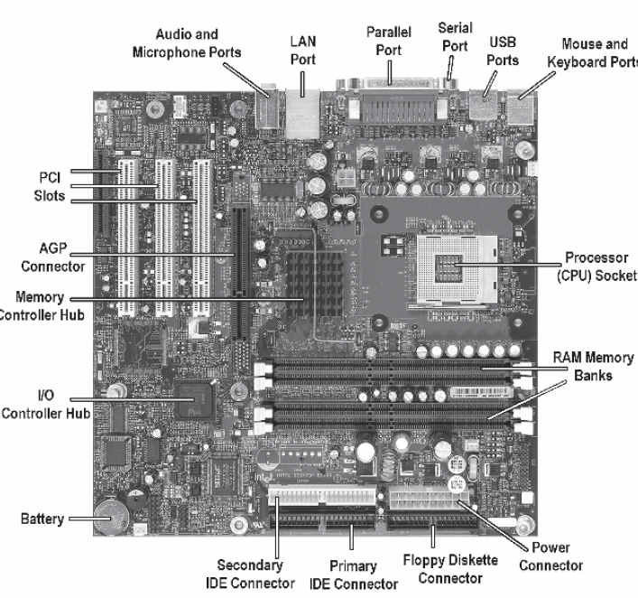
El ejemplo … por dentro
Notes:
Viéndolo sobre el mother...

